Slide 1
Прислів’я
Людей питай, а свій розум… (м…й)
Пташку пізнають по пір'ю, а людину – (по- р…з…му)

Slide 2
Ніколи не хвались, поки ти сам не зробиш д…л…

Slide 3
Запитання

Slide 4
1. Де народився Леонід Глібов?
а) на Сумщині
б)на Тернопільщині
в) на Полтавщині
г) на Волині

Slide 5
2. Леонід Глібов – це…
а)український актор
б) український байкар й поет-лірик
в) український драматург
г) український космонавт

Slide 6
3. Як в дитинстві називали Леоніда Глібова?
а) Ясне Сонечко
б) Мудрий Ворон
в) Черепашка Ніндзя
г) Льолик – квітчастий королик

Slide 7
4. Скільки байок написав Леонід Глібов?
а) 8 байок
б) 30 байок
в) 70 байок
г) 107 байок

Slide 8
Чому вчать байки Леоніда Глібова?
- дружбі
- працьовитості
- чесності
- доброті
- чуйності
- благородству
- вдячності

Slide 9
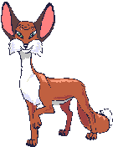
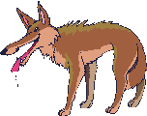
Байки висміюють:
- лицемірство
- кривду
- дурість
- лінь
- неосвіченість
- хвалькуватість

